Slide 1
7.1
AI AGENT 全栈工程师训练营
7-1 · DeerFlow 企业级平台架构解析
企业级综合项目与产品化落地
AEP
Agent Engineering Platform · v1.3 · 审计 9.4/10 · 125 测试
AI Agent 训练营 · 教研室

Slide 2
本章目录
6 个知识模块 · 含实测数据图表与代码走查
01
讲次 7-1 · DeerFlow 企业级平台架构解析
04
本章小结
02
讲次 7-2 · 高阶案例:深度研究与软件工厂
05
Capstone 指引
03
讲次 7-3 · Agent 产品化与作品集表达
06
结课寄语
教研室内部课件 · 讲次 01 · 7-1 · DeerFlow 企业级
第7章 · 2/44

Slide 3
讲次 7-1 · DeerFlow 企业级平台架构解析
LECTURE 01 / 01
教研室内部课件 · 讲次 01 · 7-1 · DeerFlow 企业级

Slide 4
为什么解剖 DeerFlow
第7章
成熟开源 Agent 平台的完整样本
1
九条架构线贯穿全课程知识点
2
学会读源码=学会二次开发
3
▶ 对照本平台,每条线都有回声
教研室内部课件 · 讲次 01 · 7-1 · DeerFlow 企业级
第7章 · 4/44

Slide 5
DeerFlow 九条架构线
01
① 请求入口
02
② 智能体工厂
03
③ 工具装配
run 托管
配置→图
动态子集
04
④ 中间件 I
05
⑤ 中间件 II
06
⑥ 沙箱
上下文准备
输出门控
执行边界
07
⑦ 子代理
08
⑧ 技能
09
⑨ 持久化
受限委托
经验资产化
恢复/查询/审计|每条线在平台都有对应实现
教研室内部课件 · 讲次 01 · 7-1 · DeerFlow 企业级
第7章 · 5/44

Slide 6
架构线①:请求入口
第7章
用户输入如何被托管成 run
1
可观察:run 全程有 ID 有 Trace
2
可控制:中断/取消/接管
3
▶ 本平台:AgentRun+GraphQL 查询面
教研室内部课件 · 讲次 01 · 7-1 · DeerFlow 企业级
第7章 · 6/44

Slide 7
run 托管时序(线①)
用户
Gateway
Run 管理
1. 提交输入
2. 创建 run(ID+状态)
3. 可观察:进度流
4. 取消/接管
5. 终态+Trace 归档|输入从此有身份:可查可控可恢复
教研室内部课件 · 讲次 01 · 7-1 · DeerFlow 企业级
第7章 · 7/44

Slide 8
架构线②:主智能体工厂
第7章
运行时配置 → 可运行的智能体图
1
模型/工具/提示按配置装配
2
配置即部署,变更即发布
3
▶ 本平台:AgentLoop+Provider 装配
教研室内部课件 · 讲次 01 · 7-1 · DeerFlow 企业级
第7章 · 8/44

Slide 9
架构线③:工具组装
第7章
注册了不代表这次能用
1
按任务动态挑工具子集
2
依赖缺失自动降级
3
▶ 本平台:Registry.discover+动态装配
教研室内部课件 · 讲次 01 · 7-1 · DeerFlow 企业级
第7章 · 9/44

Slide 10
动态装配流(线③)->任务解析->依赖健康检查->挑选工具子集->白名单过滤->注入本次上下文
上下文省 60%
1
note=注册了≠能用:每次装配都是一次决策|上下文省 60%
教研室内部课件 · 讲次 01 · 7-1 · DeerFlow 企业级
第7章 · 10/44

Slide 11
架构线④:中间件管道 I
第7章
模型调用前准备上下文
1
注入记忆/检索结果/历史摘要
2
管道可插拔,顺序可编排
3
▶ 本平台:ContextWindow+compress_history
教研室内部课件 · 讲次 01 · 7-1 · DeerFlow 企业级
第7章 · 11/44

Slide 12
调用前准备时序(线④)
请求
管道
模型
1. 进入管道
记忆注入→检索注入→历史压缩
3. 装配完成
4. 调用模型
5. 响应进管道 II|管道可插拔:顺序可编排
教研室内部课件 · 讲次 01 · 7-1 · DeerFlow 企业级
第7章 · 12/44

Slide 13
架构线⑤:中间件管道 II
第7章
输出裁决/门控/清理
1
敏感信息过滤
2
格式校验不合格打回
3
▶ 本平台:Schema 校验+反喂重试
教研室内部课件 · 讲次 01 · 7-1 · DeerFlow 企业级
第7章 · 13/44

Slide 14
输出门控流(线⑤)->模型输出->敏感信息过滤->格式校验->通过:放行->不通过:打回重生成
最大重试 2 次后降级
1
loop=4|最大重试 2 次后降级
▶ 门控规则即产品策略
教研室内部课件 · 讲次 01 · 7-1 · DeerFlow 企业级
第7章 · 14/44

Slide 15
架构线⑥:沙箱系统
第7章
工具执行的位置决定安全边界
1
本地与容器不是同一边界
2
审计与回放配套
3
▶ 本平台:LocalSandbox 同构设计
教研室内部课件 · 讲次 01 · 7-1 · DeerFlow 企业级
第7章 · 15/44

Slide 16
DeerFlow 沙箱要点
01
执行位置决定边界
02
本地
教学/调试
03
容器
04
审计
生产隔离
全操作回放|与平台 LocalSandbox 同构
教研室内部课件 · 讲次 01 · 7-1 · DeerFlow 企业级
第7章 · 16/44

Slide 17
架构线⑦:子代理系统
第7章
复杂子任务委托给受限的完整代理
1
受限=工具/权限/预算三重收敛
2
结果聚合回主 Agent
3
▶ 本平台:SubagentTask+Supervisor
教研室内部课件 · 讲次 01 · 7-1 · DeerFlow 企业级
第7章 · 17/44

Slide 18
受限完整代理(线⑦)
一个"完整但被关小"的 Agent
主代理:拆解+预算分配
委托
子代理:上下文裁剪
工具白名单
Token 上限
受限执行
回流:结论+证据+风险|一个"完整但被关小"的 Agent
教研室内部课件 · 讲次 01 · 7-1 · DeerFlow 企业级
第7章 · 18/44

Slide 19
架构线⑧:技能系统
第7章
经验变成可安装/可审查/可重用
1
能力包:方法+工具+质量标准
2
▶ 本平台:SkillRegistry 同思想
教研室内部课件 · 讲次 01 · 7-1 · DeerFlow 企业级
第7章 · 19/44

Slide 20
架构线⑨:持久化与检查点
第7章
什么可恢复:状态与步骤
1
什么可查询:任务与 Trace
2
什么可审计:动作与决策
3
▶ 本平台:Checkpoint+AuditBus+Trace
教研室内部课件 · 讲次 01 · 7-1 · DeerFlow 企业级
第7章 · 20/44

Slide 21
持久化三问(线⑨)
01
可恢复
02
可查询
03
可审计
状态+步骤 Checkpoint
任务/Trace 索引
动作+决策日志|对应平台 Checkpoint+GraphQL+AuditBus
教研室内部课件 · 讲次 01 · 7-1 · DeerFlow 企业级
第7章 · 21/44

Slide 22
九线合一张全景图
第7章
入口→工厂→装配→管道→执行
1
沙箱/子代理/技能横向支撑
2
持久化纵向兜底
3
▶ 画一遍,胜过读十遍
教研室内部课件 · 讲次 01 · 7-1 · DeerFlow 企业级
第7章 · 22/44

Slide 23
DeerFlow 线↔平台模块,DeerFlow 架构线,平台对应,章节;① 请求入口,AgentRun+GraphQL,M3;③ 工具装配,Registry.discover,M2;⑤ 输出门控,Schema 校验+反喂,M1;⑥ 沙箱系统,LocalSandbox,M3;⑧ 技能系统,SkillRegistry,M5;⑨ 持久化,Checkpoint+AuditBus,M3/M6
hl=1
教研室内部课件 · 讲次 01 · 7-1 · DeerFlow 企业级
第7章 · 23/44

Slide 24
应用:DeerFlow 部署走查
第7章
环境/依赖/模型接入
1
跑通第一个研究任务
2
观察 run 的生命周期
3
▶ 课堂跟做环节
教研室内部课件 · 讲次 01 · 7-1 · DeerFlow 企业级
第7章 · 24/44

Slide 25
应用:定位一次执行源码
第7章
从 API 入口断点
1
沿九线走读真实调用栈
2
建立"源码地图"
3
教研室内部课件 · 讲次 01 · 7-1 · DeerFlow 企业级
第7章 · 25/44

Slide 26
踩坑:只看文档不读码
第7章
文档滞后于实现
1
行为与预期不符时无解
2
治理:关键路径必须读码
3
教研室内部课件 · 讲次 01 · 7-1 · DeerFlow 企业级
第7章 · 26/44

Slide 27
踩坑:二次开发破坏升级
第7章
直接改核心文件
1
上游更新即冲突
2
治理:扩展点优先,补丁记录 ADR
3
教研室内部课件 · 讲次 01 · 7-1 · DeerFlow 企业级
第7章 · 27/44

Slide 28
优化:定制专属 Agent
第7章
继承默认编排,只改决策段
1
复用平台全部治理设施
2
▶ 改造最小化的姿势
教研室内部课件 · 讲次 01 · 7-1 · DeerFlow 企业级
第7章 · 28/44

Slide 29
优化:扩展工具生态
第7章
按 MCP 标准接入自有系统
1
权限与审计沿用平台
2
▶ 新工具零成本进场
教研室内部课件 · 讲次 01 · 7-1 · DeerFlow 企业级
第7章 · 29/44

Slide 30
优化:持久化策略调优
第7章
高频任务的 Checkpoint 瘦身
1
Trace 采样与分级存储
2
▶ 成本与可靠性的平衡点
教研室内部课件 · 讲次 01 · 7-1 · DeerFlow 企业级
第7章 · 30/44

Slide 31
二次开发方法论
第7章
先跑通→再读码→后改造
1
每步有验证,每改有 ADR
2
▶ 软件工程的通用范式
教研室内部课件 · 讲次 01 · 7-1 · DeerFlow 企业级
第7章 · 31/44

Slide 32
7-1 自测
第7章
教研室内部课件 · 讲次 01 · 7-1 · DeerFlow 企业级
第7章 · 32/44

Slide 33
DeerFlow 项目结构走查
第7章
入口/Agent 工厂/工具/中间件目录
1
沙箱与子代理模块位置
2
持久化与存储层
3
▶ 先建地图,再进细节
教研室内部课件 · 讲次 01 · 7-1 · DeerFlow 企业级
第7章 · 33/44

Slide 34
①run 的元数据设计
第7章
run_id/用户/目标/状态/版本
1
元数据决定可查询性
2
▶ 设计时想清楚"以后怎么查"
教研室内部课件 · 讲次 01 · 7-1 · DeerFlow 企业级
第7章 · 34/44

Slide 35
②配置热更新的实现
第7章
配置变更→重建智能体图
1
在途任务不受影响
2
▶ 配置也是版本对象
教研室内部课件 · 讲次 01 · 7-1 · DeerFlow 企业级
第7章 · 35/44

Slide 36
③工具依赖检查
第7章
装配时校验依赖服务可用性
1
缺依赖工具自动剔除并告警
2
▶ 不让 Agent 带病上场
教研室内部课件 · 讲次 01 · 7-1 · DeerFlow 企业级
第7章 · 36/44

Slide 37
④检索注入的顺序
第7章
记忆→检索→历史→用户输入
1
顺序影响注意力分配
2
▶ 高频信息放前后,低频放中间
教研室内部课件 · 讲次 01 · 7-1 · DeerFlow 企业级
第7章 · 37/44

Slide 38
⑤输出门控示例
第7章
敏感词过滤+格式校验
1
不合格输出打回重生成
2
▶ 门控规则即产品策略
教研室内部课件 · 讲次 01 · 7-1 · DeerFlow 企业级
第7章 · 38/44

Slide 39
⑦受限代理的上下文构造
第7章
只给子任务相关的最小上下文
1
防泄漏也防污染
2
▶ 最小知识原则
教研室内部课件 · 讲次 01 · 7-1 · DeerFlow 企业级
第7章 · 39/44

Slide 40
⑧技能的安装与审查
第7章
技能包:安装→审查→启用
1
审查清单:权限/数据/副作用
2
▶ 技能供应链也要治理
教研室内部课件 · 讲次 01 · 7-1 · DeerFlow 企业级
第7章 · 40/44

Slide 41
⑨检查点的存储选型
第7章
本地文件/PG/对象存储
1
按恢复时延要求选型
2
▶ 教学版与生产版的差距
教研室内部课件 · 讲次 01 · 7-1 · DeerFlow 企业级
第7章 · 41/44

Slide 42
二次开发实战:加一条架构线
第7章
示例:加"成本护栏"中间件
1
五步:设计→实现→测试→ADR→文档
2
▶ 本课程方法论的真实演练
教研室内部课件 · 讲次 01 · 7-1 · DeerFlow 企业级
第7章 · 42/44

Slide 43
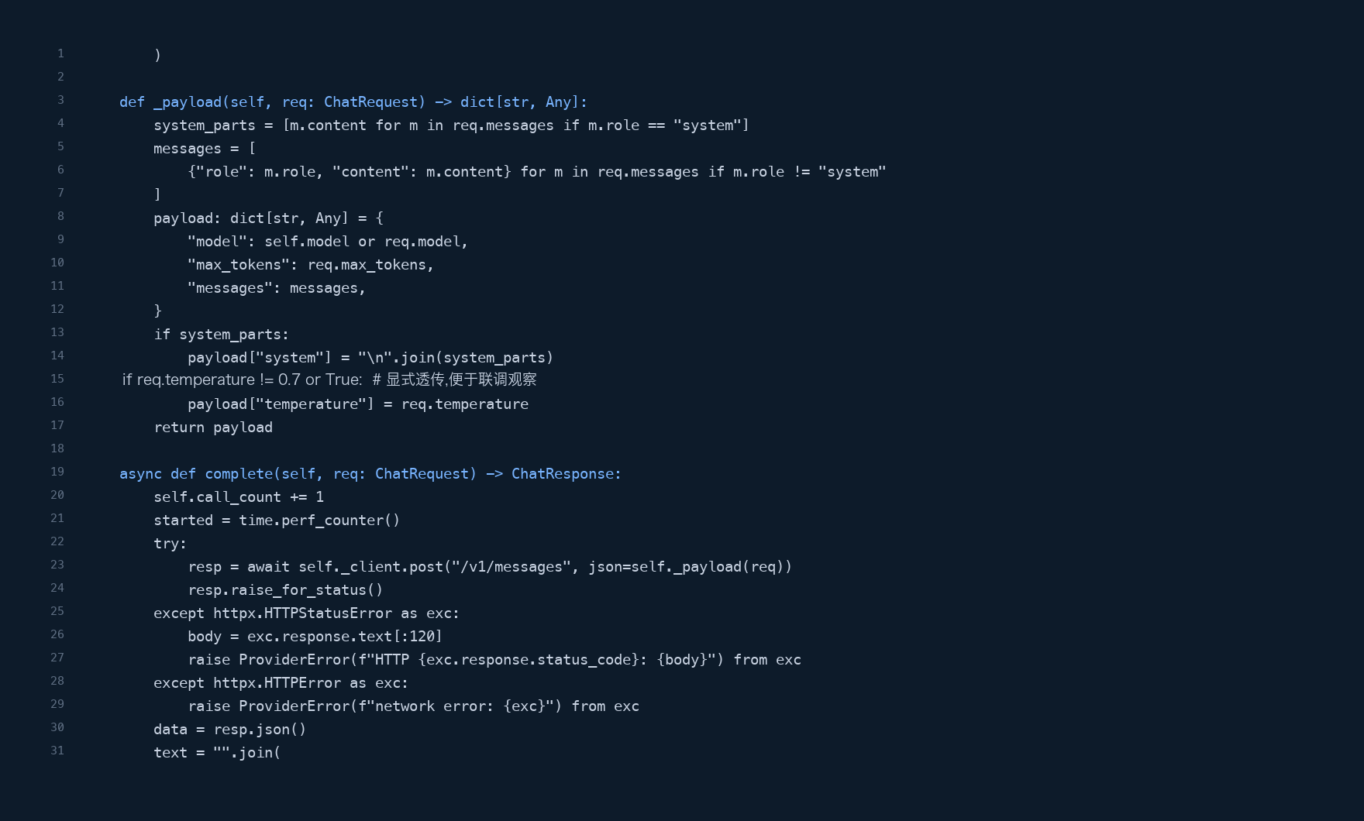
多协议网关:anthropic-messages 适配 · src/agent_platform/gateway/anthropic_provider.py:53-83
教研室内部课件 · 讲次 01 · 7-1 · DeerFlow 企业级
第7章 · 43/44

Slide 44
自测 · DeerFlow
Q1
九条线各对应本平台哪个组件?
Q2
为什么"注册了不代表能用"?
Q3
二次开发如何避免升级冲突?
教研室内部课件 · 讲次 01 · 7-1 · DeerFlow 企业级
第7章 · 44/44

